Slide 1


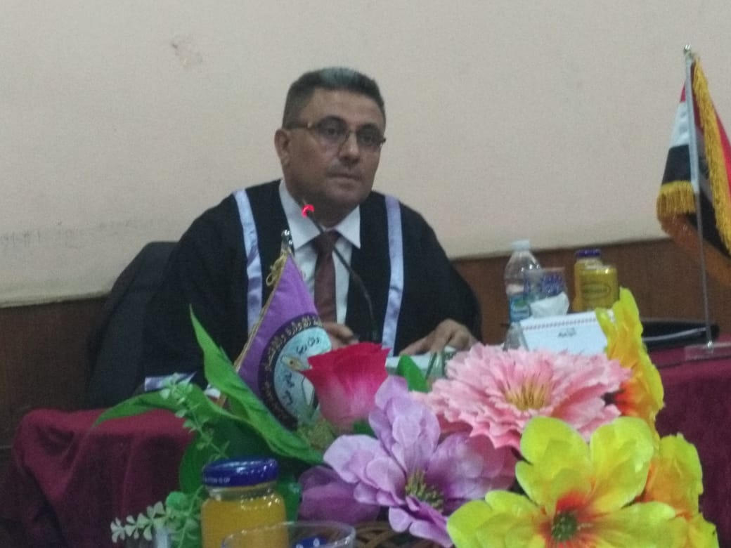
نظام القيد المزدوج
الدكتور: احمد سعد جاري
قسم المحاسبة / كلية الادارة والاقتصاد/ الجامعة المستنصرية

Slide 2
نظام القيد المزدوج Double-entry System
يتمثل مضمون طريقة القيد المزدوج بأن " لكل عملية مالية طرفين (حسابين) أحدهما مدين والآخر دائن، وينبغي ان تكون مديونية أحد الطرفين تساوي دائنية الطرف الآخر"
الفكرة سهلة وبديهة وهي أن أي عملية مالية تتكون من طرفين، طرف يأخذ ويزداد وطرف يعطى ويقل، فالطرف الذي يأخذ يعتبر مديناً والطرف الذي يعطى يسمى دائناً، نستنتج مما تقدم الآتي:
لكل عملية مالية طرفين متساويين في القيمة، ومختلفين في الاتجاه. أحـدهما مدين Debit والآخر دائن Credit
أن كل عملية مالية يترتب عليها آثار مزدوجة تتمثل في مديونية أحد الأطراف وهو الذي حصل على القيمة أو المنفعة ودائنيه الطرف الآخر الذي فقد القيمة أو المنفعة
ولإثبات هذه العملية نجعل الطرف الذي حصل على القيمة مدينا، والطرف الذي فقدها دائناً

Slide 3
عناصر القوائم المالية وطبيعتها
العنصر | طبيعة العنصر | حالة الزيادة | حالة النقصان
الموجودات | مدين | الجانب مدين | الجانب دائن
المطلوبات | دائن | الجانب دائن | الجانب مدين
حقوق الملكية | دائن | الجانب دائن | الجانب مدين
المصروفات | مدين | الجانب مدين | الجانب دائن
الايرادات | دائن | الجانب دائن | الجانب مدين

Slide 4
خطوات اثبات القيد وفقا لطريقة القيد المزدوج
1. تحديد اسماء الحسابات المتأثرة بالعملية المالية.
2. تحديد موقع كل حساب في القيد (الطرف المدين او الدائن).
3. تحديد المبلغ الواجب اثباته لكل حساب.
4. التحقق من توازن أطراف القيد المحاسبي، أي تساوي مجموع الطرف المدين مع مجموع الطرف الدائن منه.

Slide 5
القيد المزدوج البسيط والقيد المركب
قد يكون القيد المحاسبي قيدا" بسيطا، إذا كان يحتوي على حساب واحد في طرفه المدين، وحساب واحد في طرفه الدائن وبشرط تساوي المبلغ لطرفي القيد.
اوقد يكون القيد المحاسبي قيدا مركبا إذا كان يحتوي في أحد طرفيه او كلا طرفيه على أكثر من حساب واحد، وبشرط تساوي المبلغ لطرفي القيد ايضا".

Slide 6
شكل القيد المحاسبي

Slide 7
مثال عن كيفية تسجيل قيد اليومية
في 1/1/ 2018 بدأت منشأة احمد اعمالها برأس مال قدره 500000 دينار تم إيداعه الصندوق.
تحليل العملية: الصندوق موجود طبيعته مدين حقوق ملكية طبيعته دائن
+ +
وفقا لقاعدة القيد المزدوج فإنه يلاحظ التالي:
الطرف المدين حـ/ الصندوق 500000 دينار (لأنه موجود طبيعته مدين، وقد زاد لذا يكون مدين)
الطرف الدائن - حـ/ رأس مال 500000 دينار (لأن طبيعته دائن وقد زاد لذا يكون دائن)
إذن: القيد المحاسبي يكون:
1\1\2018
500000 الصندوق
500000 رأس المال
بدأت منشأة احمد اعمالها

Slide 8
في 1/10 تم شراء بضاعة بمبلغ 120000 دينار نقدا"
تحليل العملية: مشتريات البضاعة موجود طبيعته مدين الصندوق موجود طبيعته مدين
+ -
الطرف المدين حـ/ مشتريات البضاعة 120000 دينار (لأنه موجود طبيعته مدين، وقد زاد لذا يكون مدين)
الطرف الدائن حـ/ الصندوق 120000 دينار (لأن طبيعته مدين وقد نقص لذا يكون دائن)
إذن: القيد المحاسبي يكون:
10\1\2018
120000 المشتريات
120000 الصندوق
شراء بضاعة نقدا"

Slide 9
في 1/15 اتم شراء سيارة من معارض سعيد على الحساب بمبلغ 15000 دينار.
تحليل العملية: شراء سيارة موجود طبيعته مدين التسديد على الحساب مطلوب طبيعته دائن
+ +
الطرف المدين حـ/ السيارات 15000 دينار (لأنه موجود طبيعته مدين، وقد زاد لذا يكون مدين)
الطرف الدائن حـ/ الدائنون 15000 دينار (لأن طبيعته دائن وقد زاد لذا يكون دائن)
15\1\2018
15000 السيارات
15000 الدائنون (معارض سعيد)
شراء سيارة على الحساب

Slide 10
في 1/20 تم بيع بضاعة بمبلغ 35000 دينار الى محمود نصفها نقد والباقي على الحساب
تحليل العملية: المدينون والصندوق موجود طبيعته مدين المبيعات ايراد طبيعته دائن
+ +
الطرف المدين حـ/ المدينون 17500 دينار (لأنه موجود طبيعته مدين، وقد زاد لذا يكون مدين)
الطرف المدين حـ/ الصندوق 17500 دينار (لأنه موجود طبيعته مدين، وقد زاد لذا يكون مدين)
الطرف الدائن حـ/ المبيعات 35000 دينار (لأنه ايراد طبيعته دائن وقد زاد لذا يكون دائن)
20\1\2018
17500 المدينون (محمود)
17500 الصندوق
35000 المبيعات
بيع بضاعة نصفها نقدا" والباقي على الحساب

Slide 11
في 1/23 سددت الوحدة الاقتصادية مبلغ 20000 دينار ايجار المباني الى حسنين نصفها نقدا" والباقي على الحساب.
تحليل العملية: مصروف الايجار طبيعته مدين الصندوق موجود طبيعته مدين والدائنون مطلوب طبيعته دائن
+ - الصندوق + الدائنون
الطرف المدين حـ/ مصروف الايجار 20000 دينار (لأنه موجود طبيعته مدين، وقد زاد لذا يكون مدين)
الطرف الدائن حـ/ الصندوق 10000 دينار (لأنه موجود طبيعته مدين، وقد نقص لذا يكون دائن)
الطرف الدائن حـ/ الدائنون 10000 دينار (لأن طبيعته دائن وقد زاد لذا يكون دائن)
20000 مصروف الايجار
10000 الصندوق
10000 الدائنون (حسنين)
تسديد ايجار المباني نقدا" وعلى الحساب

Slide 12
في 1/27 سدد محمود ما بذمته الى الوحدة الاقتصادية بصك
تحليل العملية: المصرف موجود طبيعته مدين المدينون موجود طبيعته مدين
+ -
الطرف المدين حـ/ المصرف 17500 دينار (لأنه موجود طبيعته مدين، وقد زاد لذا يكون مدين)
الطرف الدائن حـ/ المدينون 17500 دينار (لأنه موجود طبيعته مدين، وقد نقص لذا يكون دائن)
17500 المصرف
17500 المدينون (محمود)
سدد محمود ما بذمته بصك

Slide 13
السجلات المحاسبية:
اولا": سجل اليومية: General Journal وهو سجل يتم فيه تسجيل القيود وفقا لتسلسل حدوث العمليات المالية. ويشترط فيه:
- أن تكون صفحاته خالية من اي فراغ أو كتابة في الحواشي أو كشط أو تحشير فيما دون بها.
- ترقيم كل صفحة بشكل متسلسل. ويتخذ سجل اليومية الشكل الاتي:
التاريخ | رقم صفحة الاستاذ | رقم المستند | رقم القيد | البيان | دائن | مدين
1/1/2010 | 3 6 | 5 | 1 | ******** *********** شرح القيد | XXX | XXX

Slide 14
مثال: فيما يلي بعض العمليات التي حدثت خلال شهر شباط 2018 للتاجر حسين
في 1/2 بدأ حسين أعماله التجارية برأس مال قدره 100000 دينار أودعه في البنك
في 2/2 أشترى سيارة بمبلغ 15000 من محلات الأمل على الحساب
في 3/2 أشترى أثاث بمبلغ 10000 دينار من محلات البركة بصك
في 4/2 سدد لمحلات الأمل المستحق لها بصك
في5 /2 باع أثاث بمبلغ 1000 دينار لمحلات السعادة على الحساب
في 6/2 حصل من محلات السعادة المبلغ المستحق عليهم نقدا
المطلوب // تحليل العمليات إلى أطرافها المدينة والدائنة

Slide 15
التاريخ | رقم صفحة الاستاذ | رقم المستند | رقم القيد | البيان | دائن | مدين
1/2/2018 | 1 2 | 1 | 1 | البنك رأس المال بدء حسين اعماله | 100000 | 100000
2/2/2018 | 3 4 | 2 | 2 | السيارات الدائنون (الامل) شراء سيارة على الحساب | 15000 | 15000
3/2/2018 | 5 1 | 5 | 3 | الاثاث البنك شراء اثاث بصك | 10000 | 10000
4/2/2018 | 4 1 | 8 | 4 | الدائنون (الامل) البنك | 15000 | 15000
5/2/2018 | 6 5 | 9 | 5 | المدينون (السعادة) الاثاث | 1000 | 1000
6/2/2018 | 7 6 | 10 | 6 | الصندوق المدينون (السعادة) | 1000 | 1000

